Slide 1
CHÀO MỪNG TẤT CẢ CÁC EM ĐẾN VỚI TIẾT HỌC!

Slide 2
KHỞI ĐỘNG
Giả sử giá trị còn lại (tính theo triệu đồng) của một chiếc ô tô sau $t$ năm sử dụng được mô hình hóa bằng công thức:
$$V\left(t\right)=780.{\left(0,905\right)}^{t}$$
Hỏi nếu theo mô hình này, sau bao nhiêu năm sử dụng thì giá trị của chiếc ô tô đó còn lại không quá $300$ triệu đồng? (Làm tròn kết quả đến hàng đơn vị).

Slide 3
CHƯƠNG VI: HÀM SỐ MŨ
VÀ HÀM SỐ LÔGARIT
BÀI 4. PHƯƠNG TRÌNH,
BẤT PHƯƠNG TRÌNH
MŨ VÀ LÔGARIT

Slide 4
NỘI DUNG BÀI HỌC
I
II
Phương trình mũ và Phương trình lôgarit
Bất phương trình mũ và Bất phương trình lôgarit

Slide 5
I
PHƯƠNG TRÌNH MŨ VÀ PHƯƠNG TRÌNH LÔGARIT
Xem thêm tại Website VnTeach.Com
https://www.vnteach.com

Slide 6
1. Phương trình mũ
HĐ1: Trong bài toán ở phần mở đầu, giả sử $r=1,14\%$/ năm.
a) Viết phương trình thể hiện dân số sau $t$ năm gấp đôi dân số ban đầu.
b) Phương trình vừa tìm được có ẩn là gì và nằm ở vị trí nào của luỹ thừa?
Giải:
a) Ta có $S=2A$
$2A=A.e^{1,14\% . t}⟺2=e^{0,0114.t}$ $⟺\ln{2}=0,0114.t$
b) Ẩn trong phương trình trên là $t$, nằm trong lũy thừa của số $e$, tức là $e^{0,0114.t}$.

Slide 7
KẾT LUẬN
Phương trình mũ là phương trình có chứa ẩn ở số mũ của lũy thừa.

Slide 8
Trong các phương trình sau, phương trình nào là phương trình mũ?
Ví dụ 1:
$$a) 5^{x^{2}+1}=25;$$
$$b) 2^{x}=3^{x+1};$$
$$c) x^{2}=4.$$
Giải
Ta thấy: Hai phương trình $5^{x^{2}+1}=25$ và $2^{x}=3^{x+1}$ là những phương trình mũ.

Slide 9
Luyện tập 1
Cho hai ví dụ về phương trình mũ.
Giải
1) $4^{x+1}=2$ ; 2) $7^{2x}=49$

Slide 10
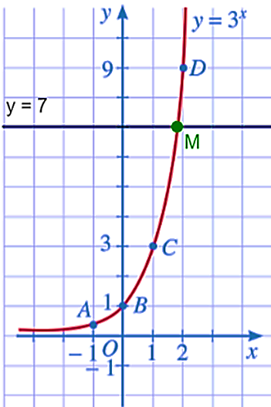
HĐ2: a) Vẽ đồ thị hàm số $y=3^{x}$ và đường thẳng $y=7$.
b) Nhận xét về số giao điểm của hai đồ thị trên. Từ đó, hãy nêu nhận xét về số nghiệm của phương trình $3^{x}=7$.
Giải:
a) Ta thấy hàm số $y=3^{x}$ có cơ số $3>0$
Đồ thị của hàm số $y=3^{x}$ đi qua các điểm $A\left(−1;\frac{1}{3}\right);B\left(0;1\right);C\left(1;3\right);D\left(2;9\right)$
Đường thẳng $y=7$ đi qua điểm $\left(0;7\right)$ và song song với $Ox$.

Slide 11
HĐ2: a) Vẽ đồ thị hàm số $y=3^{x}$ và đường thẳng $y=7$.
b) Nhận xét về số giao điểm của hai đồ thị trên. Từ đó, hãy nêu nhận xét về số nghiệm của phương trình $3^{x}=7$.
Giải:
b) Đồ thị hàm số $y=3^{x}$ giao đường thẳng $y=7$ tại 1 điểm $M$ duy nhất.
$⇒$ Phương trình $3^{x}=7$ có 1 nghiệm duy nhất.

Slide 12
KẾT LUẬN
Phương trình mũ cơ bản ẩn $x$ có dạng $a^{x}=b \left(a>0, a≠1\right)$
Nếu $b≤0$ thì phương trình vô nghiệm.
Nếu $b>0$ thì phương trình có nghiệm duy nhất $x=\log_{a}{b}$.
Nhận xét: Với $a>0, a≠1, b>0$ thì
$a^{f\left(x\right)}=b⟺f\left(x\right)=\log_{a}{b}$

Slide 13
Chú ý
Phương pháp giải phương trình mũ bằng cách đưa về cùng cơ số:
Nếu $0<a≠1$thì $a^{u}=a^{v}⇔u=v$

Slide 14
Giải mỗi phương trình sau:
$$a) 4^{2x−3}=5; b) {10}^{x+1}−2.{10}^{x}=8$$
Ví dụ 2:
Giải:
Ta có:
$$a) 4^{2x−3}=5⇔2x−3=\log_{4}5⇔2x=3+\log_{4}5⇔x=\frac{1}{2}\left(3+\log_{4}5\right)$$
Vậy phương trình có nghiệm là $x=\frac{1}{2}\left(3+\log_{4}5\right)$
$$b) {10}^{x+1}−2.{10}^{x}=8⇔10.{10}^{x}−2.{10}^{x}=8⇔8.{10}^{x}=8⇔{10}^{x}=1$$
$$⇔x=log1⇔x=0$$
Vậy phương trình có nghiệm là $x=0$

Slide 15
Ví dụ 3:
Giải phương trình $4^{x−2}=2^{3x+1}$
Giải:
Ta có: $4^{x−2}=2^{3x+1}$ $⇔2^{2\left(x−2\right)}=2^{3x+1}$
$⇔2\left(x−2\right)=3x+1$
$⇔2x−4=3x+1⇔x=−5$
Vậy phương trình có nghiệm là $x=−5$
Chú ý: Với $a>0, a≠1$ thì:
$$a^{f\left(x\right)}=a^{g\left(x\right)}⟺f\left(x\right)=g\left(x\right)$$

Slide 16
Giải phương trình đưa ra trong Hoạt động 1 (làm tròn kết quả đến hàng đơn vị).
Ví dụ 4:
Giải:
Gọi $A$ là dân số ban đầu. Phương trình thể hiện dân số sau $t$ năm gấp đôi dân số ban đầu là:
$$A.e^{0,0114.t}=2A⇔e^{0,0114.t}=2⇔0,0114.t=ln2$$
$$⇔t=\frac{\ln{2}}{0,0114}≈61$$
Vậy sau khoảng $61$ năm dân số sẽ gấp đôi dân số ban đầu.

Slide 17
Luyện tập 2
Giải mỗi phương trình sau:
$$a) 9^{16−x}={27}^{x+4}; b) {16}^{x−2}={0,25.2}^{−x+4}$$
Giải
$a)$ $9^{16−x}={27}^{x+4}⟺3^{2\left(16−x\right)}=3^{3\left(x+4\right)}$
$⟺32−2x=3x+12⟺x=4$
$$b) {16}^{x−2}={0,25.2}^{−x+4}⟺2^{4\left(x−2\right)}=2^{−x}.2^{2}$$
$⟺4\left(x−2\right)=−x+2⟺x=2$

Slide 18
2. Phương trình lôgarit
HĐ3: Chỉ số hay độ $pH$ của một dung dịch được tính theo công thức: $pH=−log\left[H^{+}\right]$ (trong đó $\left[H^{+}\right]$ chỉ nồng độ ion hydrogen). Đo chỉ số $pH$ của một mẫu nước sông, ta có kết quả là $pH = 6,1$.
a) Viết phương trình thể hiện nồng độ $x$ của hydrogen $\left[H^{+}\right]$ trong mẫu nước sông đó.
b) Phương trình vừa tìm được có ẩn là gì và nằm ở vị trí nào của lôgarit?
Giải:
a) Ta có: $−\log\left[H^{+}\right]=6,1⟺−\log{x}=6,1$
b) Phương trình vừa tìm được có ẩn là $x$ và nằm ở vị trí hệ số của lôgarit.

Slide 19
KẾT LUẬN
Phương trình lôgarit là phương trình có chứa ẩn trong biểu thức dưới dấu lôgarit.

Slide 20
Ví dụ 5: Trong các phương trình sau, phương trình nào là phương trình lôgarit?
$$a) \log_{7}\left(x+1\right)=2;$$
$$b) \log_{2}\left(x^{2}+x+1\right)=3;$$
$$c)\log_{x}2=3$$
Giải:
Hai phương trình:
$\log_{7}\left(x+1\right)=2$ và $\log_{2}\left(x^{2}+x+1\right)=3$
là những phương trình lôgarit

Slide 21
Luyện tập 3
Cho hai ví dụ về phương trình lôgarit.
Giải
1) $\log_{2}\left(x+1\right)=9$ ;
2) $\log_{3}\left(x^{2}+x+1\right)=2$

Slide 22
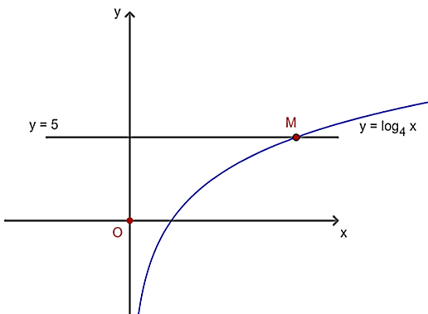
HĐ4: a) Vẽ đồ thị hàm số $y=\log_{4}{x}$ và đường thẳng $y=5$.
b) Nhận xét về số giao điểm của hai đồ thị trên. Từ đó, hãy nêu nhận xét về số nghiệm của phương trình $\log_{4}{x}=5$.
Giải:
a) Vì hàm số $\log_{4}{x}$ có cơ số $4>1$
Đồ thị hàm số $y=\log_{4}{x}$ đi qua các điểm $A\left(\frac{1}{4};−1\right);B\left(1;0\right);C\left(4;1\right);D\left(8;\frac{3}{2}\right)$.
Đường thẳng $y=5$ đi qua điểm $\left(0;5\right)$ và song song với trục $Ox$.

Slide 23
HĐ4: a) Vẽ đồ thị hàm số $y=\log_{4}{x}$ và đường thẳng $y=5$.
b) Nhận xét về số giao điểm của hai đồ thị trên. Từ đó, hãy nêu nhận xét về số nghiệm của phương trình $\log_{4}{x}=5$.
Giải:
b) Đồ thị hàm số $y=\log_{4}{x}$ và đường thẳng $y=5$ cắt nhau tại 1 điểm $M$ duy nhất.
$⇒$Phương trình $\log_{4}{x}=5$ có 1 nghiệm duy nhất.

Slide 24
KẾT LUẬN
Phương trình lôgarit cơ bản có dạng $\log_{a}{x}=b$
$$\left(a>0, a≠1\right)$$
Phương tình đó có nghiệm duy nhất là $x=a^{b}$
Nhận xét: Với $a>0, a≠1$ thì
$\log_{a}{f\left(x\right)}=b⟺f\left(x\right)=a^{b}$.

Slide 25
Giải các phương trình sau
a) $\log_{2}{x}=5$ b) $\log_{4}\left(5x−4\right)=2$
Ví dụ 6:
Giải:
a) Ta có: $\log_{2}{x}=5⟺x=2^{5}⟺x=32$.
Vậy phương trình có nghiệm là $x=32$
b) Ta có: $\log_{4}\left(5x−4\right)=2⟺5x−4=4^{2}⟺5x=20⟺x=4$.
Vậy phương trình có nghiệm là $x=4$

Slide 26
Ví dụ 7:
Giải phương trình: $\log_{8}\left(3x−6\right)=−\log_{\frac{1}{8}}\left(2x−2\right)$
Giải:
Điều kiện xác định là $\left\{\begin{aligned}3x−6>0 \\ 2x−2>0\end{aligned}\right.$ tức là $x>2$. Ta có:
$$\log_{8}\left(3x−6\right)=−\log_{\frac{1}{8}}\left(2x−2\right)$$
$$⟺\left\{\begin{aligned}x>2 \\ \log_{8}\left(3x−6\right)=\log_{8}\left(2x−2\right)\end{aligned}\right.⟺\left\{\begin{aligned}x>2 \\ 3x−6=2x−2\end{aligned}\right. ⟺x=4$$
Vậy phương trình có nghiệm $x=4$

Slide 27
Chú ý
Cho $a>0, a≠1$. Ta có:
$$\log_{a}{f\left(x\right)=\log_{a}{g\left(x\right)}}$$
$$⟺\left\{\begin{aligned}f\left(x\right)>0 \\ f\left(x\right)=g(x)\end{aligned}\right.$$

Slide 28
Ví dụ 8:
Giải phương trình đưa ra trong Hoạt động 3.
Giải:
Phương trình thể hiện nồng độ $x$ của ion hydrogen $[H^{+}]$trong mẫu nước sông đó là:
$$− logx = 6,1⟺logx = − 6,1 ↔ x = {10}^{−6,1}$$
Vậy nồng độ của ion hydrogen $[H^{+}]$trong mẫu nước sông đó là ${10}^{−6,1} \left(mol L^{−1}\right).$

Slide 29
Luyện tập 4
Giải mỗi phương trình sau:
a) $\log_{5}\left(2x−4\right)+\log_{\frac{1}{5}}{(x−1)}=0; \text{b}\text{) }\log_{2}{x}+\log_{4}{x}=3$
Giải:
a) $\log_{5}\left(2x−4\right)+\log_{\frac{1}{5}}{(x−1)}=0$
$⟺\left\{\begin{aligned}x>2 \\ 2x−4=x−1\end{aligned}\right.⟺\left\{\begin{aligned}x>2 \\ x=3\end{aligned}\right. (tmđk)$
Vậy nghiệm của phương trình là $x=3$.

Slide 30
Luyện tập 4
Giải mỗi phương trình sau:
a) $\log_{5}\left(2x−4\right)+\log_{\frac{1}{5}}{(x−1)}=0; \text{b}\text{) }\log_{2}{x}+\log_{4}{x}=3$
Giải:
$\text{b}\text{) }\log_{2}{x}+\log_{4}{x}=3$ ĐKXĐ: $x>0$
$⟺\log_{2}{x}+\log_{2^{2}}{x}=3$ $⟺\log_{2}{x}+\log_{2}{x^{\frac{1}{2}}}=3$ $⟺\log_{2}\left(x.x^{\frac{1}{2}}\right)=3$
$⟺\log_{2}{x^{\frac{3}{2}}}=\log_{2}{8}$ $⟺x=4$ (tmđk)
Vậy nghiệm của phương trình là $x=4$.

Slide 31
BẤT PHƯƠNG TRÌNH MŨ VÀ BẤT PHƯƠNG TRÌNH LÔGARIT
II

Slide 32
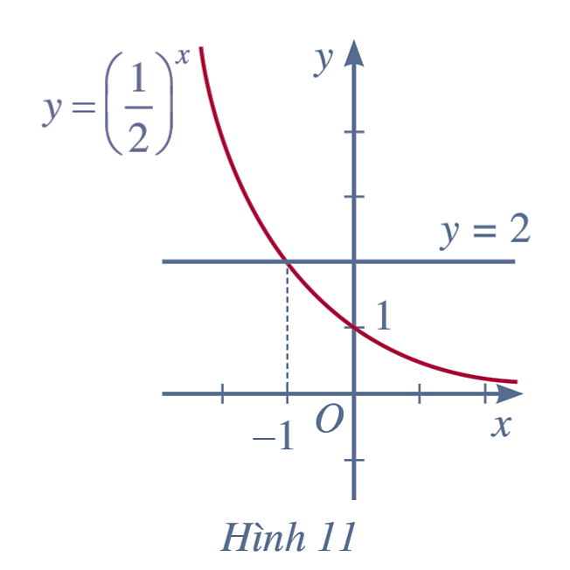
1. Bất phương trình mũ
HĐ5: Quan sát Hình 11 và nêu nhận xét về tính đồng biến, nghịch biến của hàm số mũ $y={\left(\frac{1}{2}\right)}^{x}$. Từ đó, hãy tìm $x$ sao cho ${\left(\frac{1}{2}\right)}^{x}>2.$
Giải:
Hàm số $y={\left(\frac{1}{2}\right)}^{x}$ nghịch biến trên $ℝ$.
Quan sát đồ thị ta thấy, để ${\left(\frac{1}{2}\right)}^{x}>2$ thì $x<−1$.

Slide 33
KẾT LUẬN
Bất phương trình mũ là bất phương trình có chứa ẩn ở số mũ của lũy thừa.
Bất phương trình mũ cơ bản là bất phương trình mũ có một trong các dạng sau:
$$a^{x}>b;a^{x}<b;a^{x}≥b;a^{x}≤b$$
$$(a>0, a≠1)$$

Slide 34
Bất phương trình nào là bất phương trình mũ cơ bản trong các bất phương trình sau?
$$a) 3^{x}>27;$$
$$b) 2^{x+5}>3^{2x+1};$$
$$c) 7^{x}≤12$$
Ví dụ 9:
Giải:
Ta thấy: Hai bất phương trình $3^{x}>27$ và $7^{x}≤12$ là những bất phương trình mũ cơ bản.

Slide 35
Luyện tập 5
Cho hai ví dụ về bất phương trình mũ cơ bản.
Giải
1) $3^{x}≥9$ ; 2) $4^{x−1}<14$

Slide 36
Cách giải bất phương trình mũ
Xét bất phương trình mũ: $a^{x}>b \left(a>0, a≠1\right)$
Nếu $b≤0$, tập nghiệm của bất phương trình đã cho là $ℝ$ (vì $a^{x}>0≥b, ∀x∈ℝ$).
Nếu $b>0$ thì bất phương trình tương đương với $a^{x}>a^{\log_{a}{b}}$
Với $a>1$, nghiệm của bất phương trình là $x>\log_{a}{b}$
Với $0<a<1$, nghiệm của bất phương trình là $x<\log_{a}{b}$.
Chú ý: Với $a>1$ thì $a^{x}>a^{α}⟺x>α$
Với $0<a<1$ thì $a^{x}>a^{α}⟺x<α$

Slide 37
Giải mỗi bất phương trình sau:
$$a) 5^{x}>12; b) {\left(0,3\right)}^{x+1}>1,7$$
Ví dụ 10:
Giải:
Ta có:
$$a) 5^{x}>12⇔x>\log_{5}12$$
Vậy tập nghiệm của bất phương trình là $\left(\log_{5}12\text{; }+∞\right)$
$b) {\left(0,3\right)}^{x+1}>1,7$ $⇔x+1<\log_{0,3}1,7⇔x<−1+\log_{0,3}1,7$
Vậy tập nghiệm của bất phương trình là $\left(−∞\text{;}−1+\log_{0,3}1,7 \right)$

Slide 38
Luyện tập 6
Giải mỗi bất phương trình sau:
$a) 7^{x+3}<343; b) {\left(\frac{1}{4}\right)}^{x}≥3$
Giải:
$a)$ $7^{x+3}<343⟺x+3<\log_{7}{343}$
$⟺x<\log_{7}{343}−3⟺x<0$
Vậy tập nghiệm của bất phương trình là $\left(−∞;0\right)$.
$b) {\left(\frac{1}{4}\right)}^{x}≥3⟺x≤\log_{\frac{1}{4}}{3}$
Vậy tập nghiệm của bất phương trình là: $\left(−∞;\log_{\frac{1}{4}}{3}\right]$.

Slide 39
Dân số Việt Nam năm 2021 ước tính là A = 98 564 407 người. (Nguồn: https://danso.org/viet-nam) Giả sử tỉ lệ tăng dân số hàng năm của Việt Nam là $r=0,93\%$. Biết rằng sau $t$ năm, dân số Việt Nam (tính từ mốc năm 2021) ước tính theo công thức: $S=A . e^{rt}$. Hỏi từ năm nào trở đi, dân số Việt Nam vượt quá 110 triệu người?
Ví dụ 11:
Giải:
Ta có: $98 564 407.e^{0,0093t}>110 000 000⟺e^{0,0093t}>110 000 000 : 98 564 407$
$⟺0,0093t>ln \frac{110 000 000}{98 564 407 }.$ Suy ra $t>11,803$.
Vậy sau 12 năm tính từ mốc năm 2021, tức là từ năm 2033 trở đi, dân số Việt Nam vượt quá 110 triệu người.

Slide 40
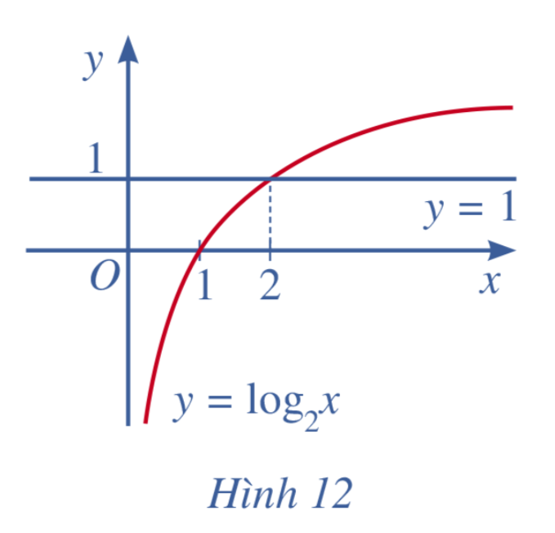
2. Bất phương trình lôgarit
HĐ6: Quan sát Hình 12 và nêu nhận xét về tính đồng biến, nghịch biến của hàm số lôgarit $y=\log_{2}{x}$. Từ đó, hãy tìm $x$ sao cho $\log_{2}{x}>1$.
Giải:
Hàm số $y=\log_{2}{x}$ đồng biến trên tập xác định.
Quan sát đồ thị ta thấy, để $\log_{2}{x}>1$ thì $x>2$.

Slide 41
KẾT LUẬN
Bất phương trình lôgarit là bất phương trình có chứa ẩn trong biểu thức dưới dấu lôgarit.
Bất phương trình lôgarit cơ bản là bất phương trình lôgarit có một trong những dạng sau:
$$\log_{a}x>b; \log_{a}x<b;\log_{a}x≥b;\log_{a}x≤b$$
$$\left(a>0, a≠1\right)$$

Slide 42
Ví dụ 12: Bất phương trình nào là bất phương trình lôgarit cơ bản trong các bất phương trình sau?
$$a) \log_{2}x>3;$$
$$b) \log_{5}x>\log_{9}\left(x+1\right);$$
$$c) \log_{8}x≤2.$$
Giải:
Ta thấy: Hai bất phương trình:
$\log_{2}x>3$ và $\log_{8}x≤2$
là những bất phương trình lôgarit cơ bản.

Slide 43
Luyện tập 7
Cho hai ví dụ về bất phương trình lôgarit cơ bản.
Giải
1) $\log{x}>1$ ; 2) $\log_{3}{(x+1)}≤6$

Slide 44
Cách giải bất phương trình lôgarit
Xét bất phương trình $\log_{a}{x}>b, \left(a>0, a≠1\right)$
Bất phương trình tương đương với $\log_{a}{x}>\log_{a}{a^{b}}$
Với $a>1$, nghiệm của bất phương trình là $x>a^{b}$
Với $0<a<1$, nghiệm của bất phương trình là $0<x<a^{b}$.
Chú ý: Với $a>1$ thì $\log_{a}{x}>\log_{a}{α}⟺x>α$
Với $0<a<1$ thì $\log_{a}{x}>\log_{a}{α}⟺x<α$

Slide 45
Ví dụ 13:
Giải mỗi bất phương trình sau: $a) \log_{\frac{1}{2}}x>−2; b) \log_{2}\left(x+1\right)>3.$
Giải:
$a) \log_{\frac{1}{2}}x>−2⟺0<x<{\left(\frac{1}{2}\right)}^{−2}⟺0<x<2^{2}⟺0<x<4$
Vậy tập nghiệm của bất phương trình là $\left(0;4\right)$
$$b) \log_{2}\left(x+1\right)>3⟺x+1>2^{3}⟺x>7$$
Vậy tập nghiệm của bất phương trình là $\left(7;+∞\right)$

Slide 46
Luyện tập 8
Giải mỗi bất phương trình sau:
a) $\log_{3}{x}<2$
b) $\log_{\frac{1}{4}}\left(x−5\right)≥−2$
Giải:
a) $\log_{3}{x}<2⟺0<x<3^{2}⟺0<x<9$
Vậy tập nghiệm của bất phương trình là $\left(0;9\right)$.
b) $\log_{\frac{1}{4}}\left(x−5\right)≥−2⟺0<x−5≤{\left(\frac{1}{4}\right)}^{−2}$
$⟺0<x−5≤16⟺5<x≤21$
Vậy tập nghiệm của bất phương trình là $\left(5;21\right]$

Slide 47
Ví dụ 14:
Mức cường độ âm $L$ (đơn vị: $dB$) được tính bởi công thức $L=10\log{\frac{I}{{10}^{−12}}},$ trong đó $I$ (đơn vị: $W/m^{2}$) là cường độ âm (Nguồn: Vật lí 12, NXBGD Việt Nam, 2021). Mức cường độ âm ở một khu dân cư được quy định là dưới $60 dB$. Hỏi cường độ âm ở khu vực đó phải dưới bao nhiêu $W/m^{2}$?
Giải:
Ta có: $L<60 ⟺10\log{\frac{I}{{10}^{−12}}}<60$ $⟺\log{\frac{I}{{10}^{−12}}}<6$ $⟺\log{I}−\log{{10}^{−12}}<6$
$$⟺\log{I}+12<6⟺\log{I}<−6⟺I<{10}^{−6}$$
Vậy cường độ âm ở khu vực đó phải dưới ${10}^{−6} \left(W/m^{2}\right)$

Slide 48
LUYỆN TẬP

Slide 49
Đến giờ câu cá rồi. Các em hãy giúp ông nhé

Slide 50
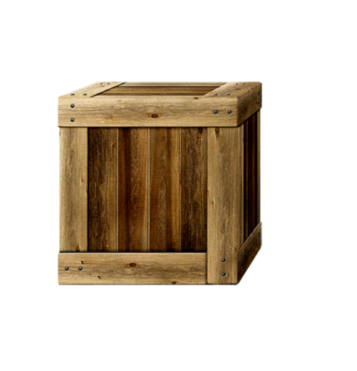
Câu 1. Nghiệm của phương trình $3^{2x−1}=27$ là?
A. $x=5$
C. $x=2$
B. $x=1$
D. $x=4$
A
B
D
Sai mất rồi
Sai mất rồi
C
Sai mất rồi
Notes:
Chọn đáp án bằng cách kích vào từng thùng trên phao

Slide 51
Câu 2. Tập nghiệm của bất phương trình $3^{x^{2}−13}<27$ là ?
A. $\left(4; +∞\right)$
C. $\left(−∞;4\right)$
B. $\left(−4;4\right)$
D. $\left(0;4\right)$
Sai mất rồi
Sai mất rồi
A
C
D
Sai mất rồi
B
Notes:
Chọn đáp án bằng cách kích vào từng thùng trên phao

Slide 52
Câu 3. Nghiệm của phương trình $\log_{2}\left(x−2\right)=3$ là
A. $x=6$
C. $x=11$
B. $x=8$
D. $x=10$
A
B
C
Sai mất rồi
Sai mất rồi
Sai mất rồi
D
Notes:
Chọn đáp án bằng cách kích vào từng thùng trên phao

Slide 53
Câu 4. Tập nghiệm của bất phương trình $\log_{3}\left(18−x^{2}\right)≥2$ là
A. $\left(−∞;3\right]$
C. $\left[−3;3\right]$
B. $\left(0;3\right]$
D. $\left(−∞; −3\right]∪\left[3;+∞\right)$
A
B
D
Sai mất rồi
Sai mất rồi
C
Sai mất rồi
Notes:
Chọn đáp án bằng cách kích vào từng thùng trên phao

Slide 54
Câu 5. Tổng bình phương các nghiệm của phương trình $5^{3x−2}={\left(\frac{1}{5}\right)}^{−x^{2}}$ bằng
A. $0$
C. $2$
B. $5$
D. $3$
Sai mất rồi
Sai mất rồi
A
C
D
Sai mất rồi
B
Notes:
Chọn đáp án bằng cách kích vào từng thùng trên phao

Slide 55
Ông cảm ơn các em giúp ông lão câu cá!

Slide 56
Bài 1 (SGK – tr.54)
Giải mỗi phương trình sau:
$$a) (0,3)^{x−3}=1$$
$⇔x=3$
$$⇔x=\frac{4}{3}$$
$$b) 5^{3x−2}=25$$
$$c) 9^{x−2}=243^{x+1}$$
$⇔2(x−2)=5(x+1)⇔x=−3$
d) $\log_{\frac{1}{2}}{(}x+1)=−3⇔x=7$
e) $\log_{5}{(}3x−5)=\log_{5}{(}2x+1)$ ; ĐKXĐ: $x>\frac{5}{3}$
$⇔x{=}6$ (tmđk)
g) $\log_{\frac{1}{7}}{(}x+9)=\log_{\frac{1}{7}}{(}2x−1)$; ĐKXĐ: $x>\frac{1}{2}$
$⇔x{=}10$ (tmđk)

Slide 57
Bài 1 (SGK – tr.54)
Giải mỗi phương trình sau:
$$d) \log_{\frac{1}{2}}{(}x+1)=−3$$
$$⇔x=7$$
$$e) \log_{5}{(}3x−5)=\log_{5}{(}2x+1)$$
ĐKXĐ: $x>\frac{5}{3}$
$$⇔x{=}6 \text{(}\text{tm}\text{đ}\text{k}\text{)}$$
$$d) \log_{\frac{1}{7}}{(}x+9)=\log_{\frac{1}{7}}{(}2x−1)\text{;}$$
ĐKXĐ: $x>\frac{1}{2}$
$$⇔x{=}10 \text{(}\text{tm}\text{đ}\text{k}\text{)}$$

Slide 58
Bài 2 (SGK – tr.55)
Giải mỗi bất phương trình sau:
$$a) 3^{x}>\frac{1}{243}$$
$$⇔x>−5$$
$$b){\left(\frac{2}{3}\right)}^{3x−7}≤\frac{3}{2}$$
$$⇔x≥2$$
$$c) 4^{x+3}≥32^{x}$$
$⇔2(x+3)≥5x⇔x≤2$

Slide 59
Bài 2 (SGK – tr.55)
Giải mỗi bất phương trình sau:
$$d) \log{(}x−1)<0$$
$$⇔1<x<2$$
$$⇔\frac{1}{2}<x≤4$$
$$e) \log_{\frac{1}{5}}{(}2x−1)≥\log_{\frac{1}{5}}{(}x+3)$$
$$⇔4<x{≤}11$$
$$g) \ln{(}x+3)≥\ln{(}2x−8)$$

Slide 60
VẬN DỤNG

Slide 61
Bài 3 (SGK – tr.55)
Một người gửi ngân hàng 100 triệu đồng theo hình thức lãi kép có kì hạn là 12 tháng với lãi suất $x\%$ /năm $(x>0).$Sau 3 năm, người đó rút được cả gốc và lãi là 119,1016 triệu đồng. Tìm $x$, biết rằng lãi suất không thay đổi qua các năm và người đó không rút tiền ra trong suốt quá trình gửi.

Slide 62
Giải:
Ta có :
$$100.{\left(1+\frac{x}{100}\right)}^{3}=119,1016⟺1+\frac{x}{100}=1,06$$
$$⟺\frac{x}{100}=0,06⟺x=6$$
Vậy lãi suất mà người đó gửi vào ngân hàng theo hình thức lãi kép có kì hạn 12 tháng là $6$%/năm

Slide 63
Bài 4 (SGK – tr.55)
Sử dụng công thức tính mức cường độ âm $L$ ở Ví dụ 14, hãy tính mức cường độ âm mà tai người có thể chịu đựng được, biết rằng giá trị cực đại của mức cường độ âm mà tai người có thể chịu đựng được là $130dB$.

Slide 64
Giải:
Ta có : $L=10\log{\frac{I}{{10}^{−12}}}$
Theo đề bài : $130≥10\log{\frac{I}{{10}^{−12}}}$
$⟺\log{\frac{I}{{10}^{−12}}≤13}⟺\log{\frac{I}{{10}^{−12}}}≤\log{{1.10}^{13}}$
$⟺\frac{I}{{10}^{−12}}≤{1.10}^{13}⟺I≤10$
Vậy cường độ âm mà tai người có thể chịu được là $10 W/m^{2}$.

Slide 65
HƯỚNG DẪN VỀ NHÀ
Ghi nhớ
kiến thức
trong bài
Hoàn thành các bài tập trong SBT
Chuẩn bị trước
bài tập cuối chương VI

Slide 66
CẢM ƠN CÁC EM
ĐÃ THEO DÕI TIẾT HỌC!

